Slide 1


SQLite e Flutter
Riccardo Santarossa
Classe 5BIA
a.s. 2021-22
SQLite e Flutter

Slide 2


Introduzione
Il progetto è costituito da un’applicazione creata nel framework Flutter, a cui è stato collegato un database di tipo SQLite .
SQLite e Flutter

Slide 3
Librerie necessarie
Per interfacciare un’applicazione Flutter ad un DB SQLite sono necessarie le librerie path, async e sqflite .
import 'package:path/path.dart';
import 'package:sqflite/sqflite.dart';
import 'dart:async';
SQLite e Flutter

Slide 4
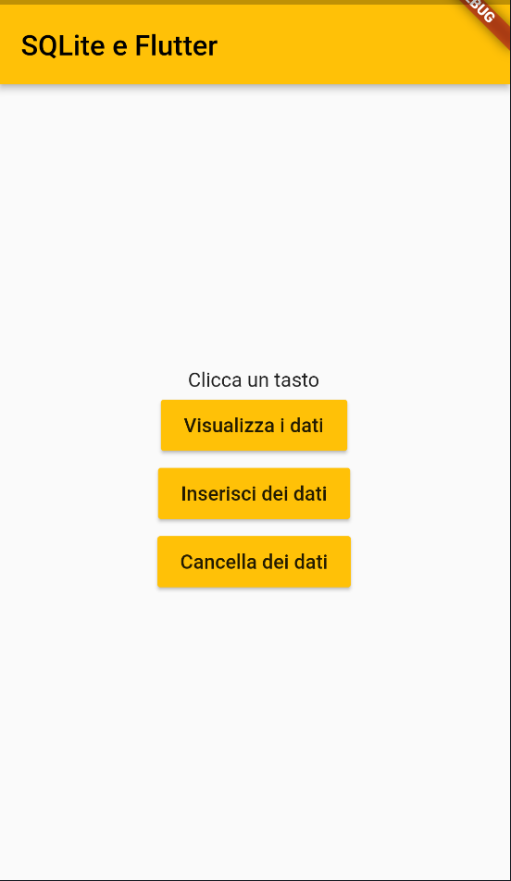
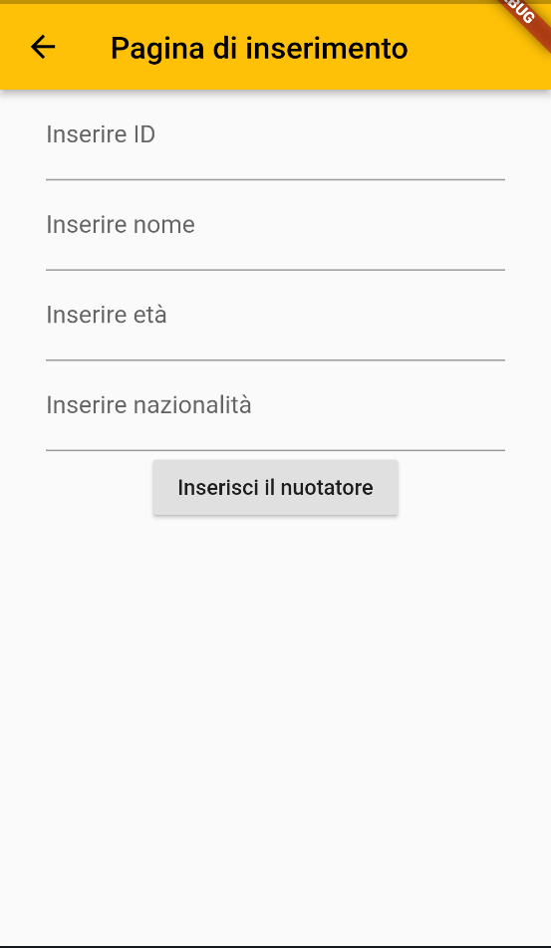
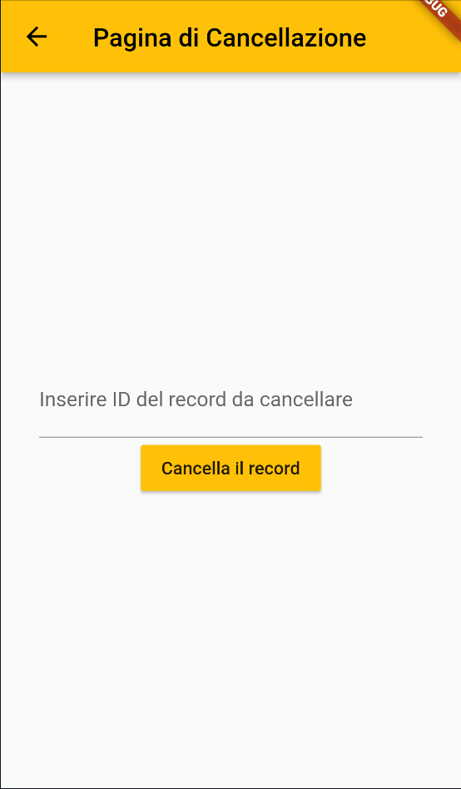


Schermate
SQLite e Flutter

Slide 5
Main e rotte
Rotte nominali e home
@override
Widget build(BuildContext context) {
return MaterialApp( title: 'Flutter Demo’,
theme: ThemeData( primarySwatch: Colors.amber,),
home: HomePage(), //mappa delle rotte
routes: {
'/screenVisualizza': (_) => ScreenVisual() '/screenInserisci': (_) => ScreenInserisci(),
'/screenCancella': (_) => ScreenCancella(), }, );
SQLite e Flutter

Slide 6
L’entità Swimmer
Creazione dell’entità
class Swimmer { final int? id_swimmer; final String swimmer_name; final int age; final String nation;
Mappatura dell’entità
Map<String, dynamic> toMap() {
return { 'id_swimmer': id_swimmer, 'swimmer_name': swimmer_name,
'age': age,
'nation': nation,
};
SQLite e Flutter

Slide 7
Gestione dell’input
Raccolta dati
final idController = TextEditingController();
SizedBox(
child: TextField( controller: idController,
decoration: InputDecoration(labelText: 'Inserire ID'),
Assegnazione parametri dati in input
Swimmer createRecord() { var sw1 = Swimmer( idController.text.length > 0 ? int.parse(idController.text) : null swimmer_name: nameController.text, age: int.parse(ageController.text), nation: nationController.text);
return sw1; };
SQLite e Flutter

Slide 8
Operazioni sul database
Creazione del database
static void createDB() async {
final database = openDatabase( //Localizza il Database
join(await getDatabasesPath(), 'swimmersDB.db')
Creazione della tabella
onCreate: (db, version) { //Esegue la query SQL per creare la tabella
return db.execute(
'CREATE TABLE swimmers(id_swimmer INTEGER PRIMARY KEY AUTOINCREMENT, swimmer_name TEXT, age INTEGER, nation TEXT)’,); }
SQLite e Flutter

Slide 9
Operazioni sul database
Inserimento del record
static Future<int?> insertRecord(Swimmer swimmer) async {…… var snapshot = await data.insert('swimmers', swimmer.toMap(),
conflictAlgorithm: ConflictAlgorithm.replace); return snapshot as int;
Cancellazione di un record
static Future<void> deleteRecord(int id) async { ………
await data.delete(
'swimmers’,
where: 'id_swimmer = ?’,
whereArgs: [id], );
SQLite e Flutter

Slide 10
Operazioni sul database
Generazione della lista di record
static Future<List<Swimmer>> generateRecords() async { … //Viene creata una lista di tutti i record presenti nella tabella,data.query esegue una SELECT * final List<Map<String, dynamic>> record = await data.query('swimmers’);
return List.generate(record.length, (index) { //Associa ad ogni campo il rispettivo valore return Swimmer(
id_swimmer: record[index]['id_swimmer’],
swimmer_name: record[index]['swimmer_name’],
age: record[index]['age’],
nation: record[index]['nation’] );
SQLite e Flutter

Slide 11
Interfaccia di visualizzazione
Visualizzazione della lista di record
FutureBuilder<List<Swimmer>>(
//Acquisisco l'output della funzione che genera i record
future: dbOperations.generateRecords(),
builder: (context, future) {
//Se la lista è vuota non stampo nulla, ma faccio solo il container vuoto
if (!future.hasData)
return Container(); else {
//Acquisisco i dati della lista (che sono di tipo Future)
List<Swimmer>? displayList = future.data;
//Costruisco la ListView
return ListView.builder(
itemCount: displayList!.length, itemBuilder: (context, index) {
return Container(child: Text(displayList[index].toString()));};
SQLite e Flutter

